Slide 1
Sistema de ventilación por detección de CO₂
Jesús Carrascosa Carro
Imane Aalouane

Slide 2
Componentes Hardware.
ESP-WROOM-32 NODEMCU.
Slimbook ProX15 como servidor.
Sensor de calidad del aire MQ-135.
Relé KY-019.
Un montón de cables DuPont.
2 Protoboards.

Slide 3
Componentes software
Se han empleado principalmente las siguientes tecnologías:
Vert.x
MQTT.
API REST.
Eclipse Enterprise IDE para la programación del backend.
Platform.io para la programación de los ESP32.

Slide 4
¿Por qué?
Las personas generan C02 como subproducto de la respiración de forma más o menos constante.
En lugares cerrados donde no suele haber una buena ventilación, el C02 tiende a acumularse. Esto junto a la facilidad de obtener las mediciones de C02 hace que sea uno de los indicadores más accesibles para la calidad de la ventilación.

Slide 5

Usos
Foto: Eduardo Ruiz Mondragón. CC-BY-SA 4.0
International

Slide 6
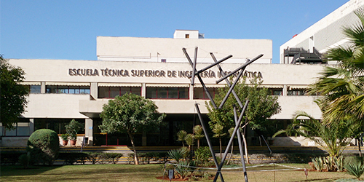
Usos

Slide 7

Usos
Foto: Ralf Roletschek,
CC-BY-NC-ND 3.0

Slide 8
Funcionamiento General
Los sensores de forma periódica envían mediciones al servidor.
El servidor comprueba al recibir los valores que las últimas mediciones de los sensores de un mismo grupo estén por debajo de un umbral determinado.
Si lo supera, activa todos los relés(ventiladores) de todos los actuadores pertenecientes al mismo grupo.
En caso contrario, manda la orden de apagado a los actuadores.

Slide 9
Estado actual del proyecto
API Rest ✓
BBDD✓
MQTT✓
Firmware ✗

